Slide 1
Học máy
TÊN ĐỀ TÀI: ÁP DỤNG THUẬT TOÁN ID3 KẾT HỢP VỚI PCA ĐỂ DỰ ĐOÁN KHẢ NĂNG BỊ BỆNH TIM
GVHD: NGUYỄN THỊ PHƯƠNG BẮC
SINH VIÊN THỰC HIỆN:
KHUẤT THỊ THANH HẢI-2121051018

Slide 2

Lý do chọn đề tài
Bệnh tim mạch là nguyên nhân tử vong hàng đầu trên toàn cầu, theo Tổ chức Y tế Thế giới (WHO), với hơn 17 triệu ca tử vong mỗi năm. Dự báo sớm nguy cơ mắc bệnh này rất quan trọng để ngăn ngừa biến chứng. Ứng dụng công nghệ học máy trong phân tích dữ liệu giúp dự báo chính xác, cá nhân hóa phác đồ điều trị, giảm gánh nặng cho hệ thống y tế và nâng cao chất lượng sống. Việc áp dụng học máy sẽ ngày càng cải thiện độ chính xác trong dự báo, góp phần bảo vệ sức khỏe cộng đồng. Sự phát triển của các phương pháp dự báo hiện đại, đặc biệt là dựa trên học máy, hứa hẹn mang lại những thay đổi tích cực trong việc phòng chống và điều trị bệnh tim mạch.

Slide 3
MỤC TIÊU CỦA ĐỒ ÁN
Đồ án này sử dụng các kỹ thuật học máy trong Python để dự báo bệnh tim dựa trên các yếu tố nguy cơ. Mục tiêu chính là xây dựng và đánh giá các mô hình học máy, cụ thể:
Phân tích dữ liệu: Thu thập, làm sạch, và tiền xử lý dữ liệu y tế để chuẩn bị cho việc huấn luyện mô hình. Trọng tâm là hiểu rõ các yếu tố nguy cơ như tuổi tác, giới tính, mức cholesterol, huyết áp, v.v.
Xây dựng mô hình: Áp dụng thuật toán học máy (Cây Quyết Định kết hợp PCA) để tạo mô hình dự báo bệnh tim. Đánh giá tính hiệu quả và ưu/nhược điểm của từng thuật toán trong bối cảnh này.
Đánh giá hiệu suất: Sử dụng các chỉ số như độ chính xác, độ nhạy, độ đặc hiệu, và F1 để đánh giá hiệu suất của các mô hình. So sánh hiệu suất để tìm mô hình tốt nhất.(Độ chính xác từ 90-95%)
Tối ưu hóa mô hình: Điều chỉnh các tham số, lựa chọn đặc trưng, hoặc áp dụng các kỹ thuật nâng cao (tăng cường Gradient, Học sâu) để cải thiện độ chính xác.
Kết luận và đề xuất: Rút ra kết luận về khả năng dự báo bệnh tim bằng học máy và đưa ra hướng phát triển trong tương lai dựa trên kết quả nghiên cứu.

Slide 4





Thư viện sử dụng

Slide 5

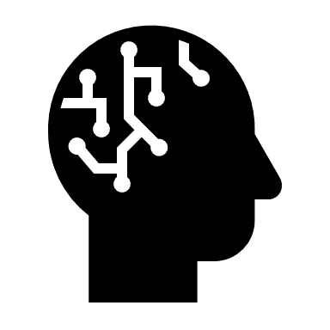

PHƯƠNG PHÁP NGHIÊN CỨU
Phân tích dữ liệu
Xây dựng mô hình
Đánh giá hiệu suất
Tối ưu hóa mô hình
Thiết kế giao diện
Kết luận và đề xuất

Slide 6
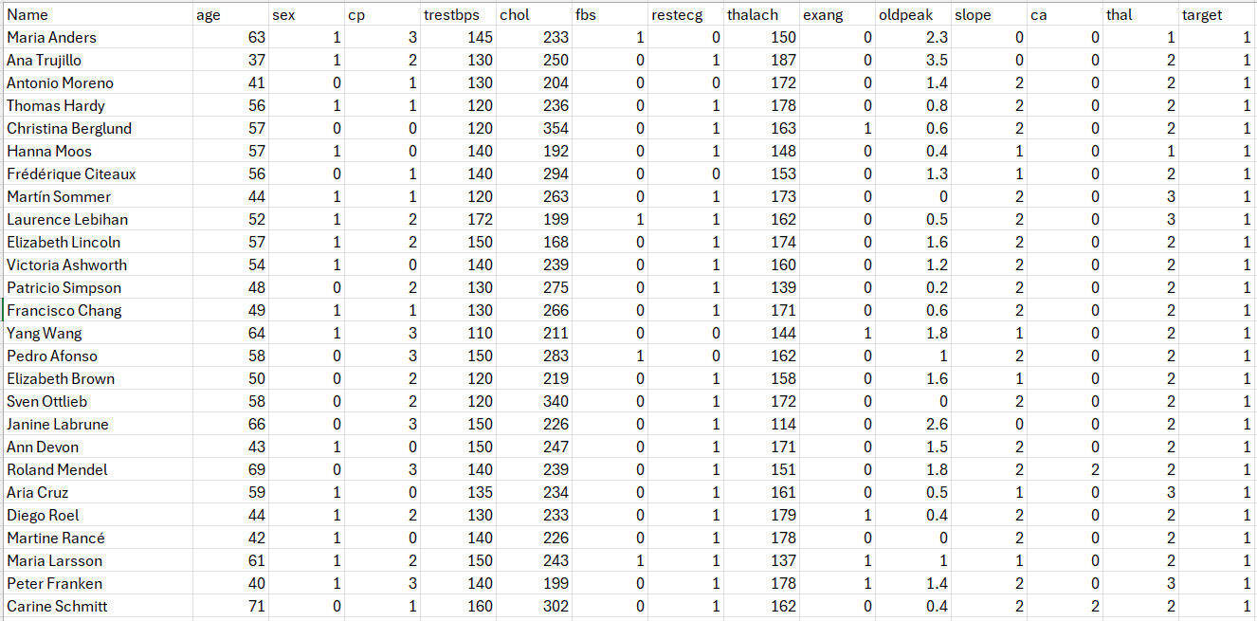
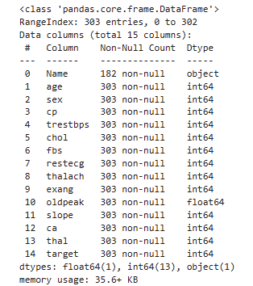
Dữ liệu được thu thập

Slide 7
I, PHÂN TÍCH DỮ LIỆU
Chiều thông tin | Nhãn lớp
Name | Tên bệnh nhân
age | Tuổi của bệnh nhân
sex | Giới Tính: 1=Nam,0=Nữ
cp | Loại đau ngực: 0 - Không có triệu chứng 1 - Đau thắt ngực không điển hình 2 - Không đau thắt ngực 3 - Đau thắt ngực điển hình
trestbps | Huyết áp lúc nghỉ: Tính bằng mm / Hg khi nhập viện
chol | Cholestorol: Tính bằng mg / dl
fbs | Lượng đường trong máu: 0: <120 mg / dl 1: > 120 mg / dl
restecg | Điện tâm đồ khi nghỉ ngơi: 0 - Bình thường 1- Có sóng ST-T bất thường 2 - Phì đại thất trái
thalach | Nhịp tim tối đa đạt được(bpm-nhịp mỗi phút)
exang | Tập thể dục gây ra đau thắt ngực: 1 - Có 0 - Không
oldpeak | Chênh lệch đoạn ST khi tập thể dục so với lúc nghỉ
slope | Độ dốc đoạn ST: 0 - Đi xuống 1 - Đi lên 2 - Cân bằng
ca | Số lượng các mạch chính: 0 -> 3 được tô màu bằng phương pháp soi huỳnh quang.
thal | Thalassemia:tam máu bẩm sinh 0 - Không 1 - Khuyết tật cố định 2 - Lưu lượng máu bình thường 3 - Khuyết tật có thể đảo ngược
target | 1- bị bệnh 0- không bị bệnh
Đặc điểm của dữ liệu:
Số lượng mẫu: Tập dữ liệu chứa các bản ghi từ 303 bệnh nhân với đầy đủ thông tin cần thiết để tiến hành phân tích.
Số lượng biến: Mỗi mẫu dữ liệu bao gồm 15 biến khác nhau, từ các biến định tính như giới tính, loại đau ngực đến các biến định lượng như mức cholesterol, huyết áp.
Mức độ đa dạng: Tập dữ liệu có kích thước vừa phải với 303 bệnh nhân với các tình trạng sức khỏe khác nhau, đủ để huấn luyện và đánh giá các mô hình dự đoán.

Slide 8
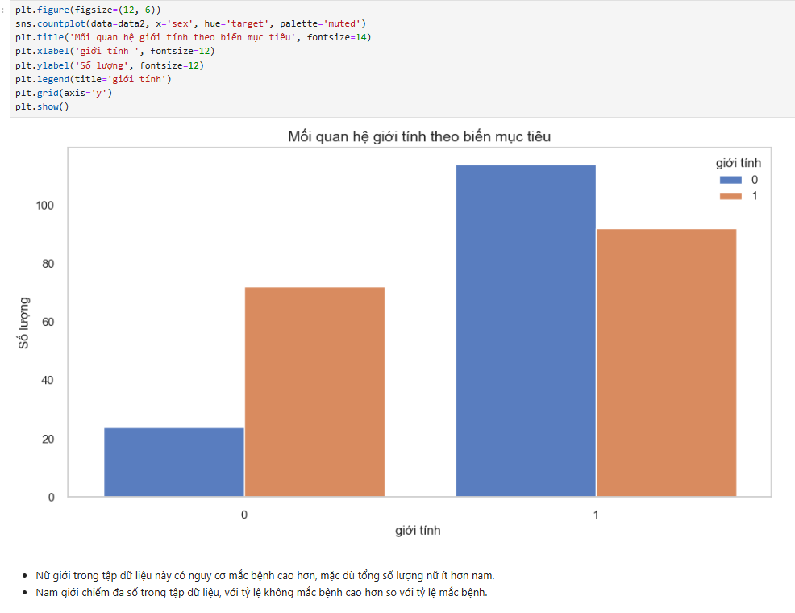

Slide 9
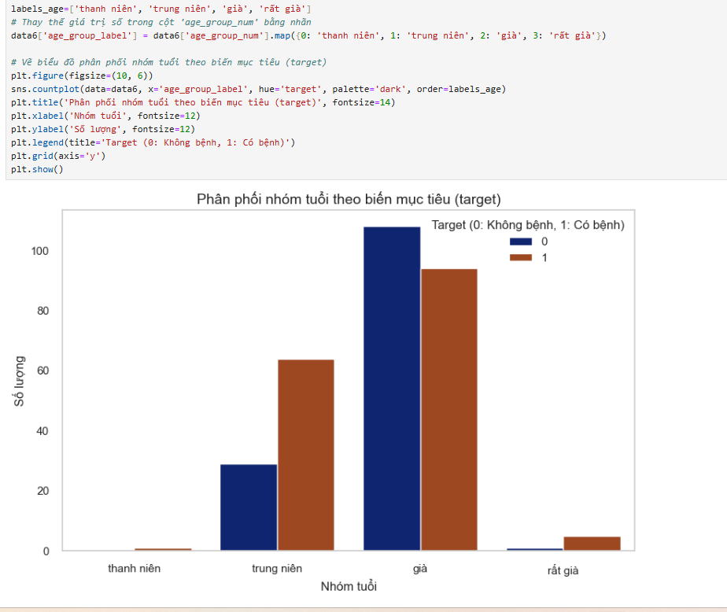

Slide 10
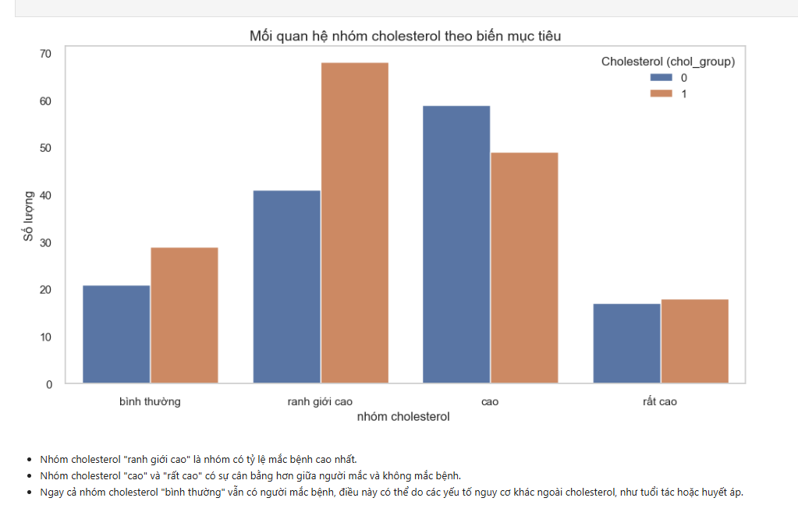

Slide 11
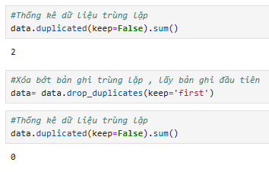
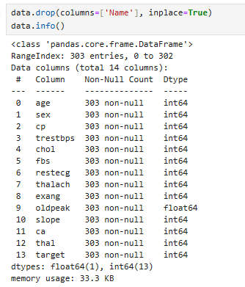
1. Xử lý dữ liệu
Xử lý giá trị trùng lặp (Duplicate Data):
Những bản ghi trùng lặp bằng cách xóa bớt bản ghi.
Loại bỏ biến:
Loại bỏ những biến không ảnh hưởng đến kết quả dự đoán

Slide 12
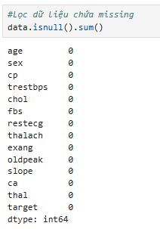
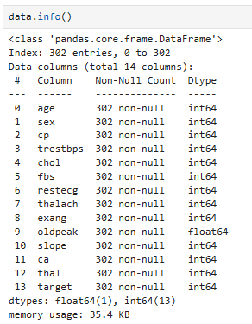
Xử lý giá trị thiếu (Missing Data):
Bộ dữ liệu HeartAttackDataSet không có phát hiện dữ liệu thiếu
Mã hóa biến (Data Encoding):
Bộ dữ liệu HeartAttackDataSet có dữ liệu đã được mã hóa về dạng số

Slide 13
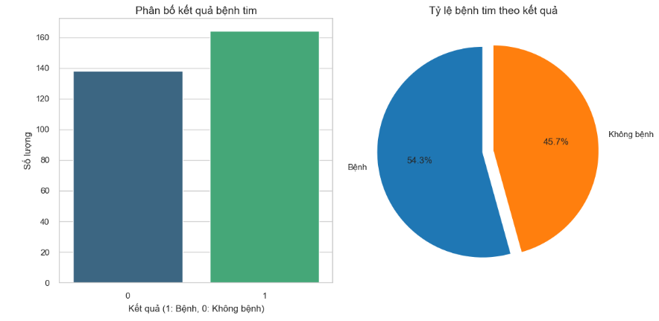
2. Tiền xử lý dữ liệu
Xử lý dữ liệu không cân bằng (Handling Imbalanced Data):
Bộ dữ liệu thực nghiệm tuy mất cân bằng nhẹ nhưng không cần xử lý.
Dữ liệu không cân bằng là vấn đề phổ biến trong các bài toán y học,
khi số lượng bệnh nhân mắc bệnh và không mắc bệnh chênh lệch đáng kể.

Slide 14
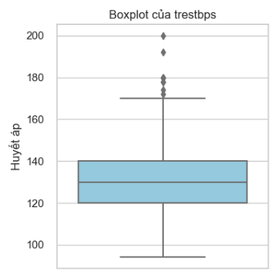
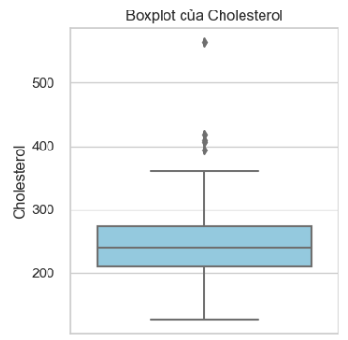
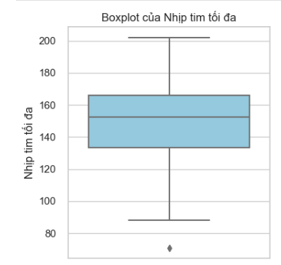
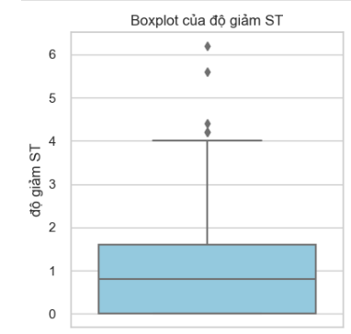
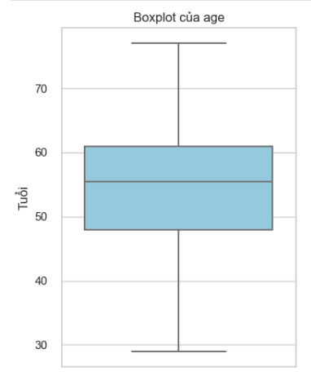
Loại bỏ ngoại lệ (Outliers):
Những giá trị ngoại lệ có thể được xác định và loại bỏ hoặc xử lý tùy thuộc
vào nguyên nhân và mức độ ảnh hưởng đến mô hình.Cẫn xử lý ngoại lai của các biến liên tục
như tuổi, mức cholesterol, huyết áp,nhịp tim tối đa, chênh lệch đoạn ST
Các biến trước khi được xử lý ngoại lai

Slide 15
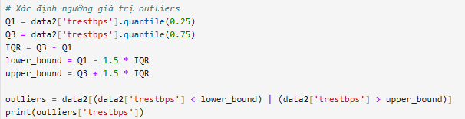
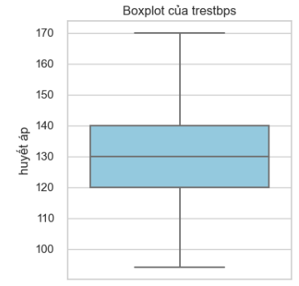
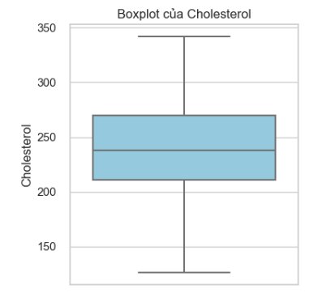
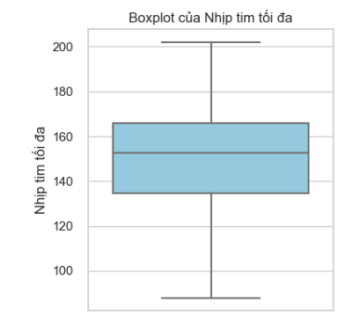
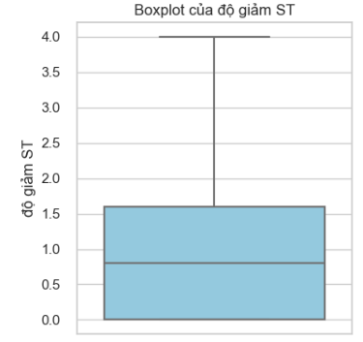
Cách xử lý
Xác định ngưỡng giá trị outliers
Tính giá trị trung bình để thay thế các giá trị outliers
Các biến sau khi xử lý ngoại lai

Slide 16
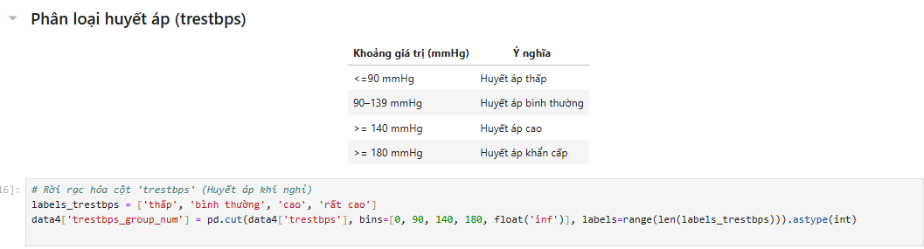
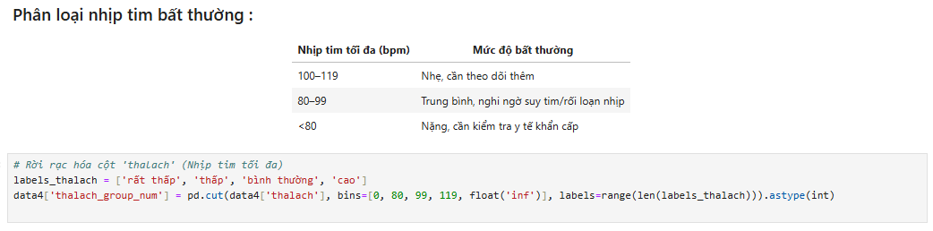
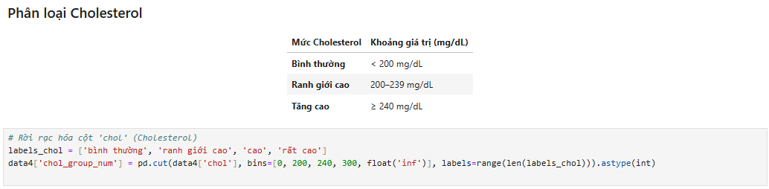
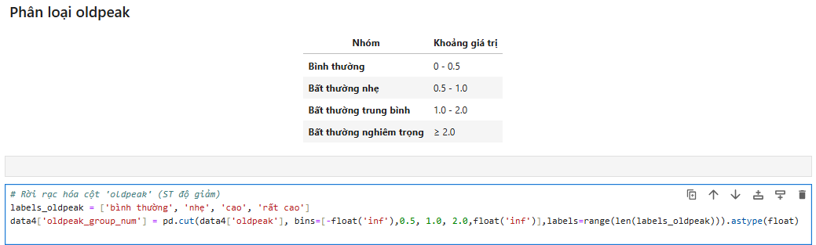
Rời rạc hóa dữ liệu(Data Discretization):
Rời rạc hóa là quá trình chuyển đổi dữ liệu liên tục (continuous data)
thành các dữ liệu rời rạc (discrete data) bằng cách chia nhỏ khoảng giá trị liên tục thành các nhóm hoặc phân đoạn (bins).
Mỗi nhóm sau đó sẽ được gán một nhãn hoặc giá trị cụ thể.

Slide 17
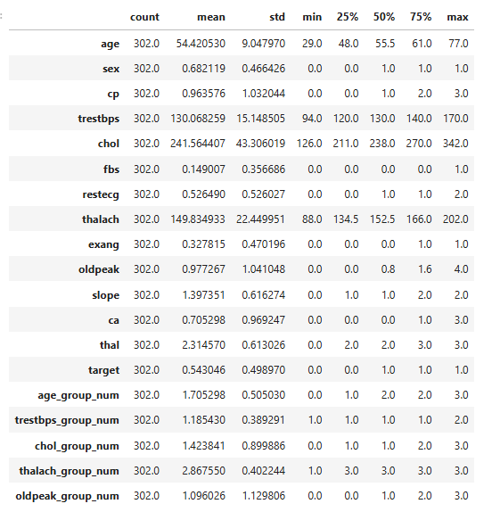
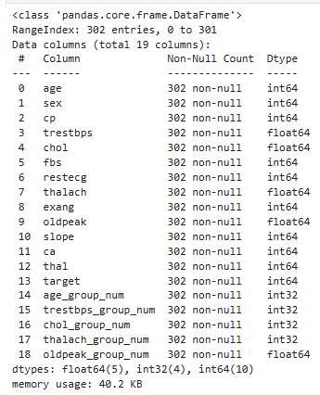
Dữ liệu sau khi xử lý ngoại lai + rời rạc hóa

Slide 18
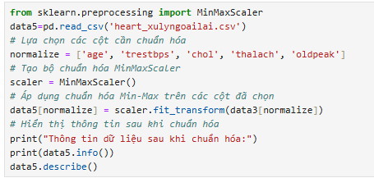
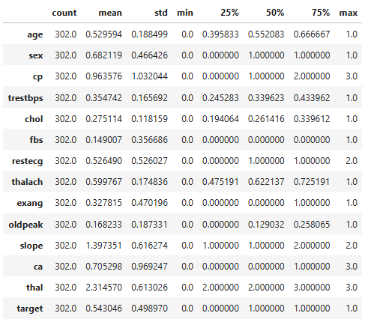
Chuẩn hóa hóa dữ liệu (Normalization):
Việc chuẩn hóa là cần thiết để đảm bảo rằng các đặc trưng định lượng có thang đo tương tự nhau, giúp mô hình học máy hoạt động hiệu quả hơn. Chuẩn hóa thường được sử dụng để đưa các giá trị về một khoảng nhất định (ví dụ từ 0 đến 1) nhằm loại bỏ sự khác biệt về đơn vị đo
Dữ liệu sau khi xử lý ngoại lai + chuẩn hóa

Slide 19
Phương pháp học máy
01
02
Principal Component Analysis(PCA)
Iterative Dichotomiser 3(ID3)

Slide 20
Phương pháp học máy
ID3
PCA
Dễ hiểu và giải thích: Cây quyết định do ID3 tạo ra rất rõ ràng và dễ hiểu, giúp chuyên gia y tế dễ dàng nắm bắt yếu tố quyết định trong dự đoán bệnh.
Phù hợp với dữ liệu phân loại: ID3 hoạt động tốt với dữ liệu phân loại hoặc nhị phân thường gặp trong việc dự đoán bệnh tim.
Tập trung vào thông tin quan trọng: Thuật toán sử dụng entropy và information gain để chọn các thuộc tính có ảnh hưởng nhiều nhất, từ đó tối ưu hóa độ chính xác và giảm phức tạp.
Khả năng xử lý dữ liệu thiếu: ID3 tương đối dễ dàng xử lý dữ liệu y tế có thiếu sót.
Giảm số chiều của dữ liệu:
Dữ liệu y tế thường chứa nhiều biến số (ví dụ: tuổi, huyết áp, cholesterol, nhịp tim, v.v.), và không phải tất cả các biến này đều quan trọng như nhau. PCA giúp giảm số lượng biến đầu vào, giữ lại các thành phần chính có ý nghĩa nhất.
Loại bỏ sự dư thừa:
Trong dữ liệu y tế, các biến thường có mối tương quan cao (ví dụ, huyết áp và nhịp tim). PCA loại bỏ các thông tin trùng lặp, giúp mô hình hoạt động nhanh hơn và chính xác hơn.

Slide 21
Kết hợp ID3 và PCA
PCA được sử dụng trước tiên để tiền xử lý dữ liệu, giảm số chiều và chuẩn bị dữ liệu sạch hơn, tập trung hơn cho ID3. ID3 sau đó được sử dụng để xây dựng cây quyết định, tận dụng dữ liệu đã được tinh giản và tối ưu từ PCA để tạo ra các dự đoán chính xác. Kết hợp cả hai giúp: Tăng hiệu suất của mô hình. Giảm thời gian tính toán. Tạo ra một mô hình dễ hiểu và có khả năng ứng dụng cao trong thực tiễn y tế.

Slide 22
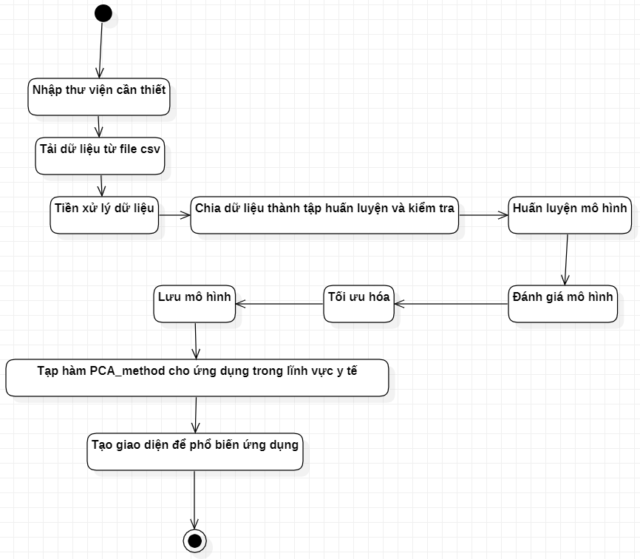
Lưu đồ thuật toán để huấn luyện mô hình

Slide 23
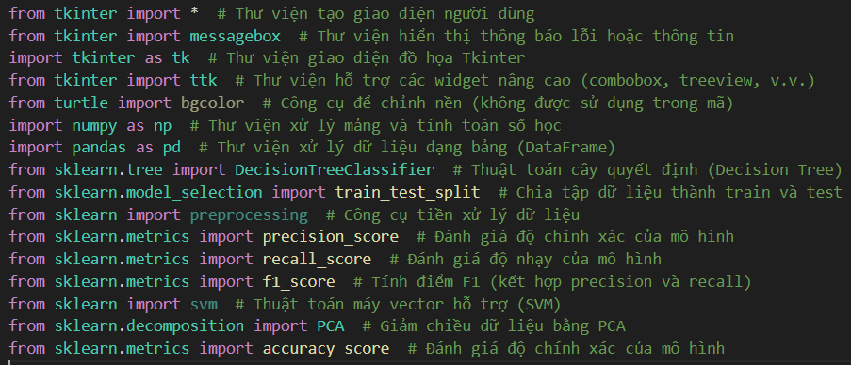
Nhập thư viện cần thiết
Tải tài liệu csv

Slide 24
Xác định biến độc lập và phụ thuộc
Biến độc lập
Biến phụ thuộc
age
Sex
Trestbps
Chol
Fbs
restecg
Thalach
Exang
Oldpeak
Slope
Ca
Target

Slide 25
Chia tập dữ liệu
70 % Train
70% dùng để huấn luyện mô hình
30% dùng để kiểm tra sự phù hợp của mô hình.
30% Test

Slide 26
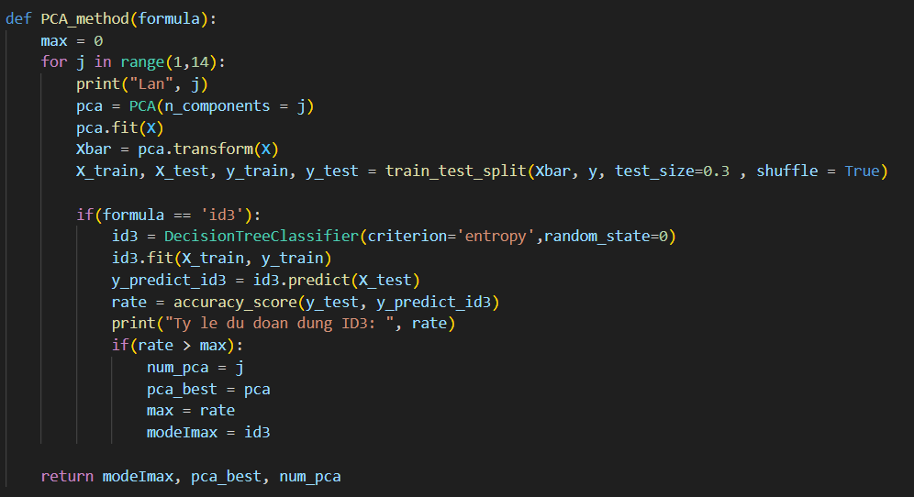
Tạo hàm PCA_method

Slide 27
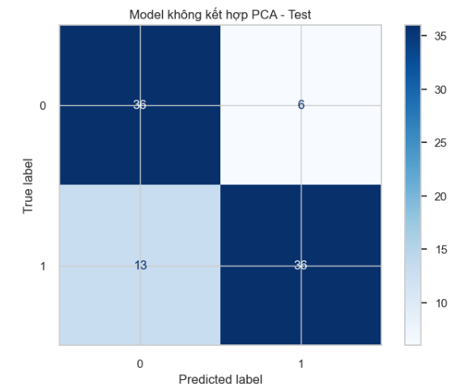
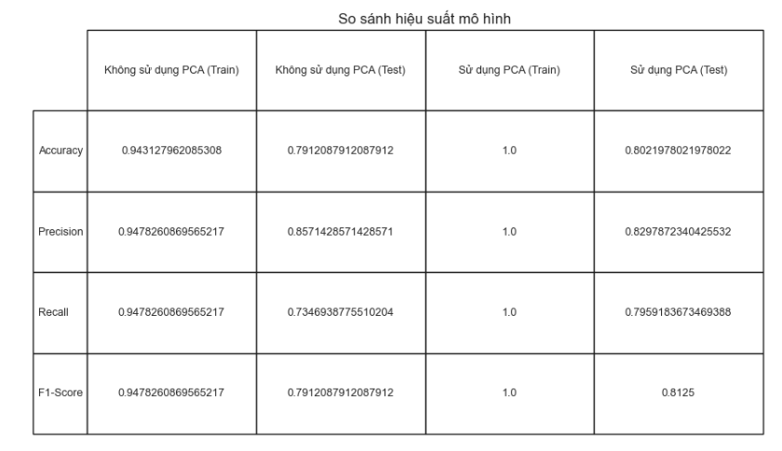
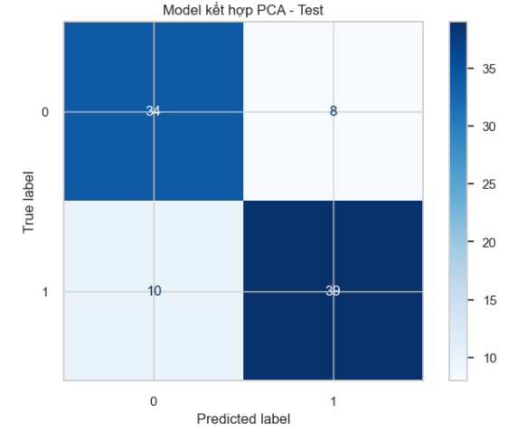

Slide 28
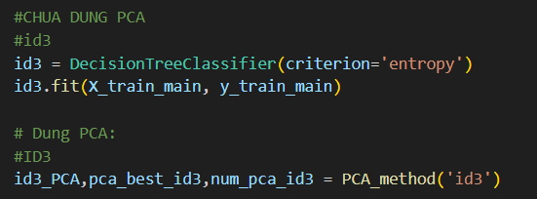
So sánh khi chỉ dung thuật toán ID3 với khi kết hợp cùng PCA

Slide 29
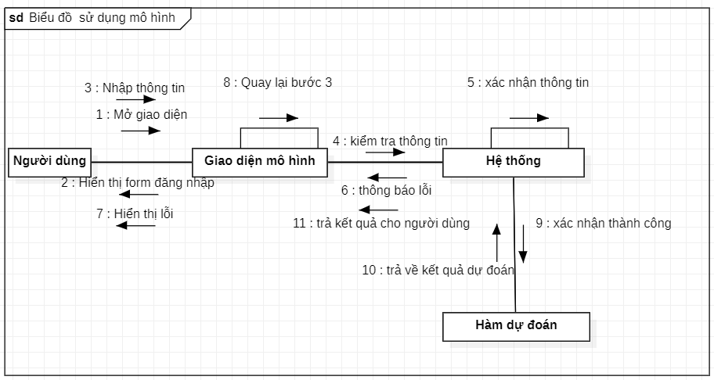
Thiết kế giao diện đồ họa người dùng Mô tả giao diện: Giao diện gồm các thành phần Khung nhập thông tin bệnh nhân gồm các trường dữ liệu đầu vào Khung thông tin kết quả Hướng dẫn sử dụng Bước 1: Nhập thông tin bệnh nhân vào khung “Thông tin bệnh nhân” Bước 2: Bấm “Kết quả dự đoán” tại khung “Kết quả dự đoán” Hiển thị kết quả dự đoán dưới nút “Kết quả dự đoán”

Slide 30
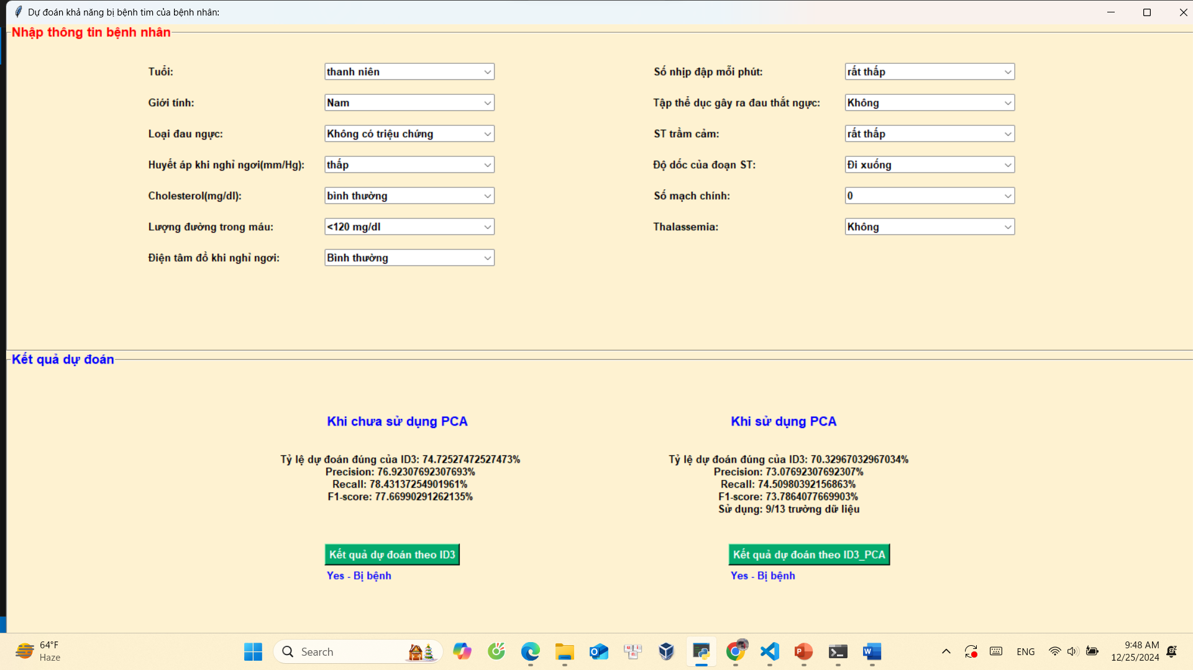
Giao diện của mô hình áp dụng kỹ thuật tiền xử lý Rời rạc hóa và ngoại lai
XÂY DỰNG CHƯƠNG TRÌNH VÀ GIAO DIỆN NGƯỜI DÙNG

Slide 31
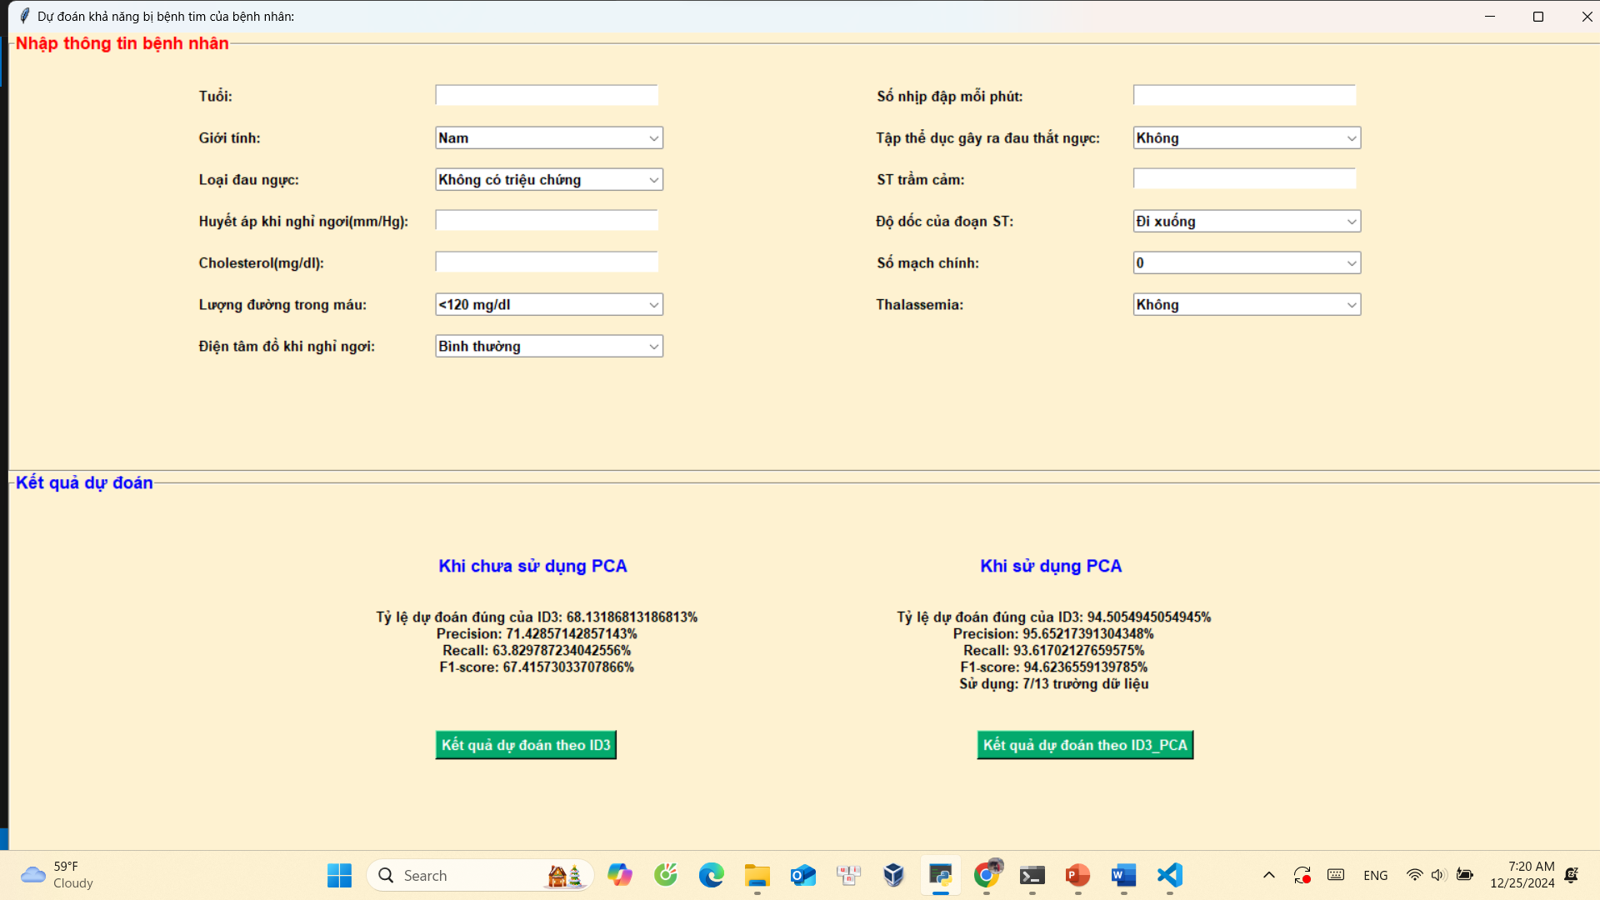
Giao diện của mô hình áp dụng kỹ thuật tiền xử lý Chuẩn hóa dữ liệu và ngoại lai

Slide 32
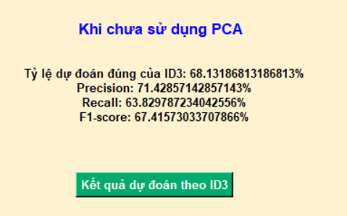
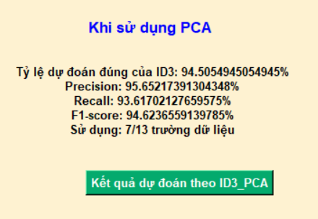
Phân tích kết quả
Tỷ lệ dự đoán chưa cao
Sử dụng 13/13 trường dữ liệu
Tỷ lệ dự đoán cao
Sử dụng 8/13 trường dữ liệu

Slide 33
Lý do đề xuất sử dụng PCA:
Hiệu suất tốt hơn: Mô hình sử dụng PCA đạt độ chính xác và F1-score cao hơn, cho thấy khả năng tổng quát hóa tốt hơn trên dữ liệu kiểm thử.
Tối ưu dữ liệu: PCA giảm chiều dữ liệu đầu vào mà vẫn giữ lại thông tin quan trọng, cải thiện hiệu suất và thời gian xử lý.
Khả năng giải thích tốt: Mô hình Decision Tree dễ hiểu, trực quan, giúp việc giải thích và trình bày kết quả cho chuyên gia y tế. `
Tính khả thi và hiệu quả trong thực tế
Cách triển khai:
Mô hình có thể được tích hợp vào hệ thống quản lý thông tin y tế (HIS) hoặc ứng dụng hỗ trợ quyết định lâm sàng (CDSS).
Các bác sĩ hoặc nhân viên y tế nhập thông tin bệnh nhân (tuổi, giới tính, huyết áp, cholesterol, v.v.) qua giao diện hệ thống, và mô hình sẽ dự đoán khả năng mắc bệnh tim.
Khả năng mở rộng:
Mô hình có thể được áp dụng tại các phòng khám đa khoa, bệnh viện lớn hoặc tích hợp vào các thiết bị IoT y tế.
Khi có thêm dữ liệu bệnh nhân, mô hình có thể được huấn luyện lại định kỳ để cải thiện độ chính xác và thích ứng với các thay đổi trong dữ liệu thực tế.
Tích hợp hệ thống:
Các API có thể được xây dựng để kết nối mô hình với hệ thống HIS, cho phép tự động dự đoán và lưu trữ kết quả vào hồ sơ bệnh án điện tử.
Hệ thống có thể gửi cảnh báo tự động đến bác sĩ khi phát hiện nguy cơ cao, giúp tăng cường hiệu quả điều trị.

Slide 34
Lợi ích:
Phát hiện sớm: Giúp xác định bệnh nhân có nguy cơ cao mắc bệnh tim từ giai đoạn sớm, tạo điều kiện cho các can thiệp kịp thời.
Hỗ trợ quyết định: Cung cấp thông tin hỗ trợ cho bác sĩ trong việc đưa ra quyết định điều trị, đặc biệt tại các cơ sở y tế thiếu chuyên gia tim mạch.
Tối ưu hóa tài nguyên: Hỗ trợ phân bổ tài nguyên y tế hợp lý, tập trung vào các bệnh nhân có nguy cơ cao.
Dễ dàng sử dụng: Mô hình có giao diện thân thiện, dễ dàng triển khai tại các cơ sở y tế.
Rủi ro:
Chẩn đoán sai (False Positives): Dự đoán nhầm bệnh nhân không có bệnh là có bệnh, dẫn đến lo lắng không cần thiết hoặc các can thiệp y tế không cần thiết.
Bỏ sót (False Negatives): Không phát hiện đúng bệnh nhân có nguy cơ cao, dẫn đến việc bỏ lỡ cơ hội điều trị.
Phụ thuộc vào dữ liệu: Chất lượng và độ chính xác của dự đoán phụ thuộc vào dữ liệu đầu vào. Dữ liệu không đầy đủ hoặc không chính xác có thể ảnh hưởng đến hiệu suất mô hình.
Khả năng bảo mật: Cần đảm bảo an toàn dữ liệu bệnh nhân khi triển khai mô hình trong hệ thống y tế.

Slide 35
Tóm tắt nghiên cứu về dự đoán bệnh tim bằng học máy
1. Hạn chế hiện tại:
Dữ liệu:
Quy mô và tính đa dạng dữ liệu còn hạn chế, dẫn đến khó khăn trong việc tổng quát hóa mô hình.
Thiếu các yếu tố nguy cơ quan trọng như tiền sử gia đình và lối sống, ảnh hưởng đến độ chính xác và ý nghĩa của dự đoán.
Mô hình:
ID3 và PCA là các phương pháp đơn giản, dễ triển khai nhưng có thể hạn chế về khả năng xử lý dữ liệu phức tạp.
Đánh giá:
Chỉ sử dụng các chỉ số cơ bản như độ chính xác, độ nhạy và độ đặc hiệu, chưa toàn diện khi đánh giá trong các tình huống mất cân bằng dữ liệu.
Ứng dụng thực tế:
Chưa kiểm nghiệm trên nhiều nguồn dữ liệu thực tế.
Hạn chế trong việc tích hợp vào các hệ thống hỗ trợ ra quyết định lâm sàng.
Khả năng giải thích:
Thiếu các kỹ thuật giải thích mô hình, làm giảm độ tin cậy khi ứng dụng trong y tế

Slide 36
2. Hướng phát triển:
Dữ liệu:
Mở rộng nguồn dữ liệu: Thu thập dữ liệu từ các bệnh viện khác nhau và các nhóm bệnh nhân đa dạng hơn.
Đa dạng hóa dữ liệu: Bao gồm thêm các yếu tố như tiền sử gia đình, lối sống, các chỉ số sinh học khác.
Cải thiện chất lượng dữ liệu: Tiền xử lý và làm sạch dữ liệu kỹ lưỡng để giảm nhiễu và tăng độ chính xác.
Mô hình:
Kết hợp nhiều mô hình học máy: Sử dụng mô hình ensemble như Random Forest, Gradient Boosting, hoặc XGBoost để cải thiện độ chính xác.
Phát triển mô hình tiên tiến: Áp dụng Deep Learning (CNN, RNN) để khai thác tự động các đặc trưng phức tạp hơn từ dữ liệu.
Tự động chọn đặc trưng: Áp dụng kỹ thuật AutoML hoặc học không giám sát để giảm sự phụ thuộc vào kỹ thuật thủ công.
Đánh giá:
Chỉ số toàn diện hơn: Thêm ROC-AUC, Precision-Recall Curve để đánh giá mô hình trong các tình huống mất cân bằng.
Kiểm nghiệm thực tế: Áp dụng kiểm tra chéo trên nhiều nguồn dữ liệu thực tế để đánh giá khả năng tổng quát hóa.
Ứng dụng thực tế:
Phát triển công cụ hỗ trợ quyết định: Tích hợp mô hình vào hệ thống hỗ trợ ra quyết định lâm sàng, cho phép các bác sĩ sử dụng trực tiếp.
Nâng cao nhận thức: Tổ chức đào tạo sử dụng các công cụ học máy trong y tế.
Khả năng giải thích:
Phát triển mô hình dễ giải thích: Kết hợp các kỹ thuật như LIME, SHAP để giải thích kết quả dự đoán, giúp tăng độ tin cậy trong ứng dụng y tế.

Slide 37
Kết luận:
Nghiên cứu cho thấy tiềm năng lớn của học máy trong dự đoán bệnh tim.
Tuy nhiên, cần khắc phục các hạn chế về chất lượng dữ liệu, khả năng giải thích,
và ứng dụng thực tế để nâng cao tính chính xác và hiệu quả ứng dụng trong thực tế y tế.
Các nghiên cứu tương lai cần tập trung vào mở rộng dữ liệu, phát triển các mô hình tiên tiến hơn,
và xây dựng công cụ hỗ trợ quyết định để tối đa hóa tiềm năng của học máy trong chăm sóc sức khỏe cộng đồng.

Slide 38
Thanks you

